Slide 1
«Мост в будущее. Наставники» - сопровождение выпускников детских домов и замещающих семей по технологии наставничества
Автор проекта: Шаламов Андрей Владимирович
Проект разработан при поддержке:
Уполномоченного по правам ребенка в Югре
Центра инноваций социальной сферы Фонда поддержки предпринимательства Югры

Slide 2
Проблема, которую решает проект
Государственная программа автономного округа «Социальное и демографическое развитие»:
Затраты на мероприятия по поддержке детей - сирот и замещающих семей в Югре ежегодно – более 3 млрд. рублей
Затраты на одного ребенка за период поддержки до выпуска – около 3 млн. рублей
Выпускник детского дома и замещающей семьи в возрасте 18-23 года (льготный социальный статус) - в округе более 1,5 тысяч человек
Благополучно устраиваются во взрослой жизни – не более 50% выпускников, остальные скатываются по социальной лестнице

Slide 3
Идея проекта
Цель - обеспечить успешное жизнеустройство выпускников детских домов и замещающих семей путем:
- привлечения жителей региона и бизнес к активному участию в решении этой социальной проблемы
создания негосударственной региональной системы долгосрочного сопровождения и поддержки выпускников
Технология:
создание позитивного социального окружения выпускника через формирование устойчивых пар «наставник – выпускник» и расширение сферы благоприятных контактов

Slide 4
Идея проекта
Инновационность:
отсутствие системных аналогов в регионе;
готовность команды проекта решать проблему;
основной источник ресурсов для решения социальной проблемы – гражданское общество (модель волонтерство + фандрайзинг)
привлечение выпускников к участию в других волонтерских проектах, тем самым выпускники будут «возвращать» обществу заботу и внимание - это обеспечит равноценный обмен ресурсами с наставником и обществом, самостоятельность выпускника и исключит иждивенческий подход

Slide 5
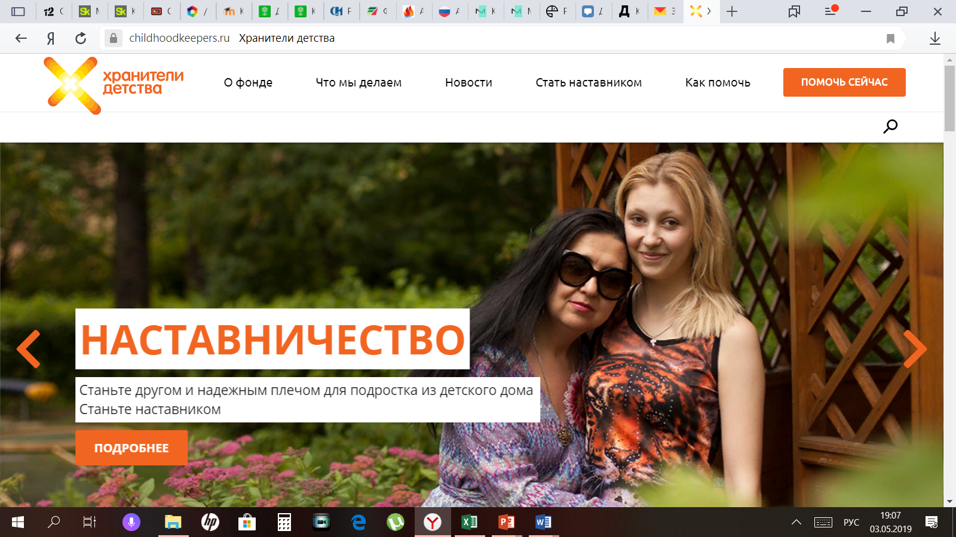
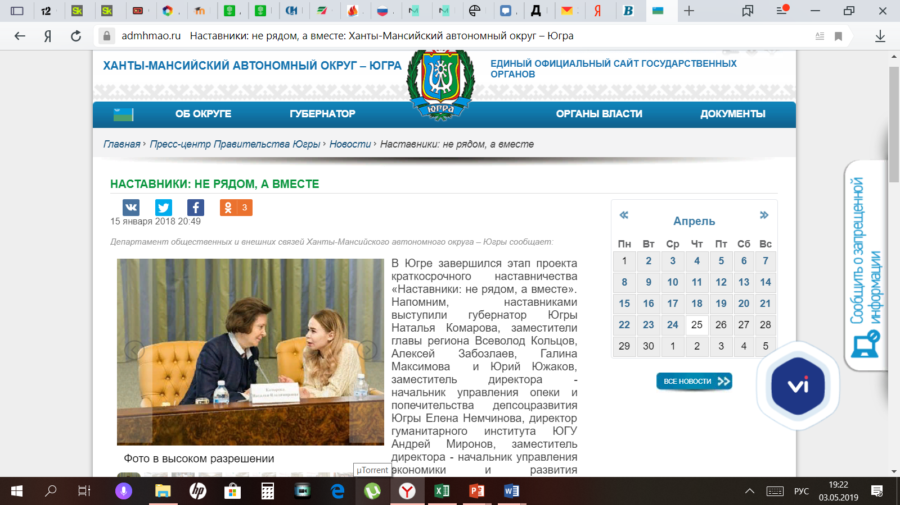
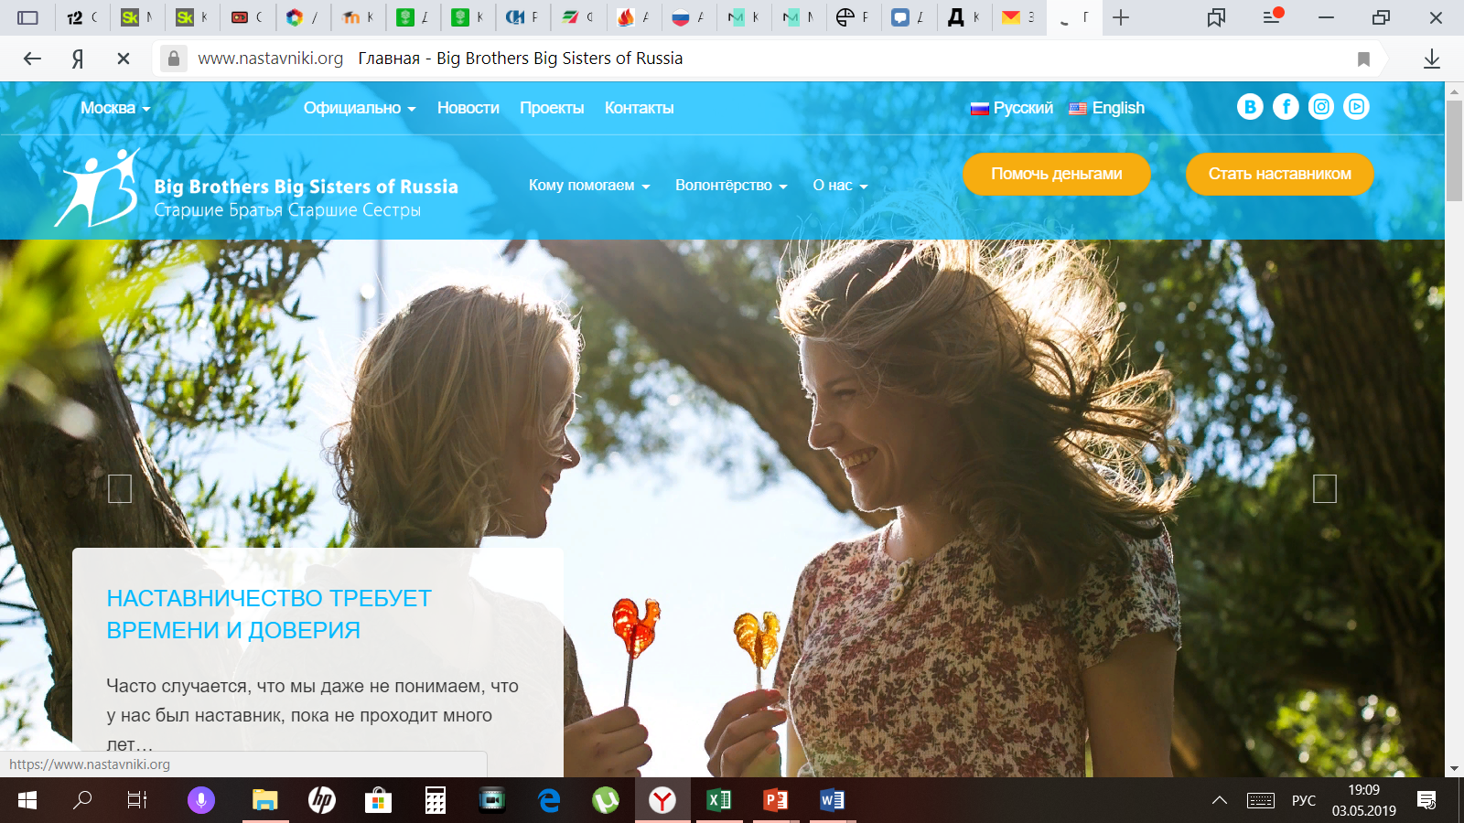
Российский опыт

Slide 6
Что делает наставник?
Еженедельные встречи на протяжении 1 года и более
Совместные прогулки, походы, посещение мероприятий
Помощь в постановке целей и мотивация на достижение
Помощь в реализации задуманного (подготовка резюме, выставка, концерт, собеседование, публичное выступление, подготовка к сдаче ЕГЭ и поступлению)
Организует общее дело, передает навыки и знания
Под руководством куратора анализирует отношения в паре
Наставник, обычный человек, становится примером для подражания

Slide 7
Технология
Обучение кураторов (педагогов-психологов)
Продвижение проекта, привлечение волонтеров и выпускников
Отбор участников проекта (тестирование, интервью), подбор пар «наставник-выпускник»
Знакомство, организация взаимодействия в паре «наставник – выпускник»
Сопровождение куратором пары «наставник – выпускник»
Выход волонтера и воспитанника из проекта
1
2
3
4
5
6

Slide 8
Ключевые количественные и финансовые показатели проекта
год год год год год год

Slide 9
Источники финансирования проекта
Стоимость проекта - до 2,5 млн рублей в год

Slide 10
Источники финансирования проекта
год год год год год год

Slide 11
Социально-экономическая эффективность проекта (метрики)
Наименование показателя | Значение по итогам первого года работы
Количественные
Средневзвешенная продолжительность совместной работы в паре, месяцев | 10
Объем проведенных учебных мероприятий и тренингов для наставников, средневзвешенная величина на одного наставника, часов | 36
Профессиональная супервизия отношений в паре с выработкой рекомендаций, количество в месяц | 1
Объем оказанных выпускникам социально-педагогических, социально-психологических и социально-бытовых услуг, часов | 425
Доля благополучателей, проходящих обучение в учебных учреждениях средне-специального и высшего образования, % | 90
Доля трудоустроенных выпускников из числа окончивших учебные учреждения, % | 90
Доля выпускников, регулярно (не реже 1 раза в неделю) посещающих спортивные, творческие и иные секции по интересам, % | 70
Доля выпускников, регулярно (не реже 1 раза в квартал) участвующих в благотворительных мероприятиях, иных мероприятиях социальной направленности, % | 90

Slide 12
Социально-экономическая эффективность проекта (метрики)
Наименование показателя | Значение по итогам первого года работы
Качественные
Средневзвешенный уровень удовлетворенности выпускника своим социальным положением (окружение, образование, трудоустройство, доход), уверенность в будущем, по десятибалльной шкале | 7
Динамика показателя уровня удовлетворенности выпускника, по десятибалльной шкале за 1 год | + 2
Средневзвешенный уровень удовлетворенности наставника участием в проекте, по десятибалльной шкале | 8
Узнаваемость и позитивное восприятие проекта жителями населенного пункта, % опрошенных, поставивших положительную оценку | 15

Slide 13
Социально-экономическая эффективность проекта
год год год год год год

Slide 14
Социально-экономическая эффективность проекта
Среднегодовые затраты на сопровождение одного выпускника
38
тысяч рублей
Вклад успешно жизне-устроенного выпускника в экономику Югры
2 127*
тысяч рублей
* Валовый региональный продукт на душу населения в 2017 году

Slide 15
Команда проекта
Предполагается, что проект будет реализован на базе создаваемой автономной некоммерческой организации «Центр развития молодежи и поддержки добровольчества «СВОИ ЛЮДИ»
На первоначальном этапе команда состоит из трех человек (два человека с опытом в сфере управления и психолог – практик)
Аутсорсинг: бухгалтерское, юридическое сопровождение, специалист – маркетолог
Волонтеры-наставники: привлекаем по мере масштабирования проекта

